Slide 1
CUIDADOS ESTETICOS EN
MEDICINA Y CIRUGÍA ESTÉTICA
Tratamientos pre y postoperatorios

Slide 2
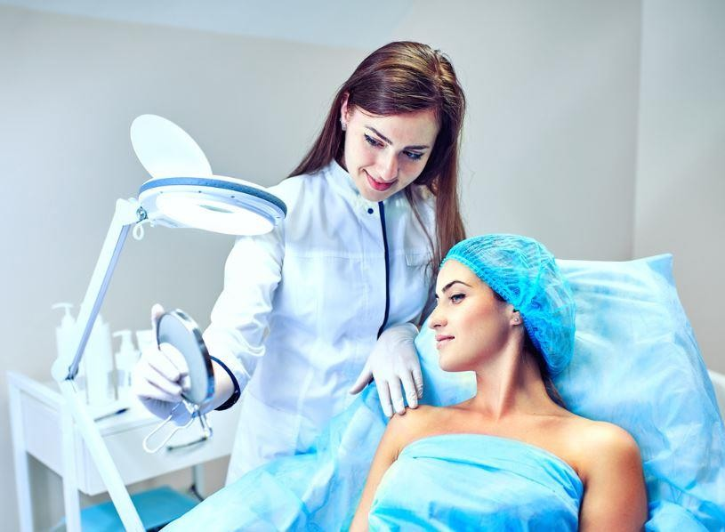

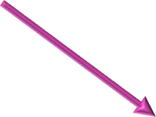
CUIDADOS ESTETICOS EN MEDICINA Y CIRUGÍA ESTÉTICA
PAPEL DE LA ESTETICISTA
PREPARACIÓN DE LA PIEL
RECUPERACIÓN DEL TEJIDO
LOS TRATAMIENTOS PRE Y POST :
Aceleran la recuperación
Disminuyen las molestias
Mejoran los resultados del proceso

Slide 3
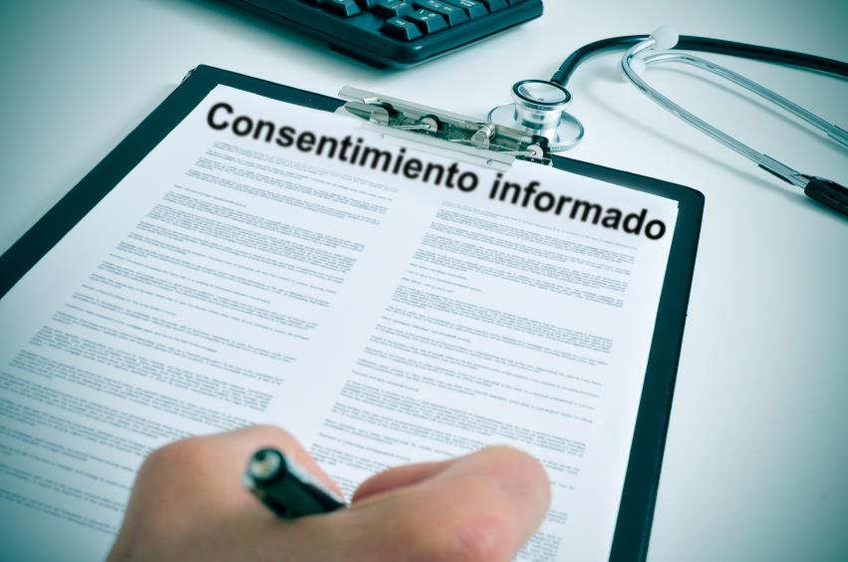
CUIDADOS ESTETICOS EN MEDICINA Y CIRUGÍA ESTÉTICA
INFORME MÉDICO: documento en el que se informa a otros médicos o profesionales de los tratamientos que ha recibido el paciente y prescribe el tratamiento estético, las técnicas estéticas adecuadas y pauta el nº de sesiones y tiempos recomendados
Informar sobre todo el proceso, características de la intervención y sus contraindicaciones, los efectos secundarios, las precauciones y los cuidados pre y postoperatorio. El paciente lo firmará antes de la actuación médica

Slide 4
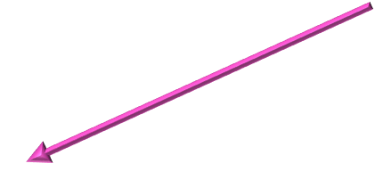
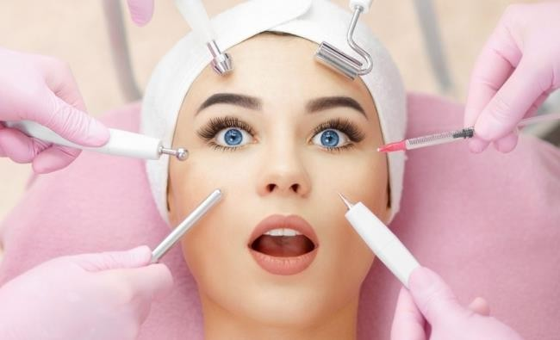
TRATAMIENTOS Y TÉCNICAS PREMEDICINA Y PRECIRUGÍA ESTÉTICA
Las técnicas de medicina y cirugía estética las realiza un PROFESIONAL MÉDICO.
TÉCNICO EN ESTÉTICA colabora con el médico preparando la piel del paciente (piel limpia, hidratada, flexible y receptiva)
PAUTAS:
EL TRATAMIENTO COMENZARÁ UN MES ANTES DE LA INTERVENCIÓN
SEGUIR EL SIGUIENTE PROCEDIMIENTO:
  HIGIENE DE LA PIEL
  RENOVACIÓN DE LA PIEL: eliminación de células muertas y facilitar la absorción de P.A. Aplicación de exfoliantes
(Scrub, gomage); Diatermia capacitiva (activa la renovación y mejora vascularización)
  HIDRATACIÓN DE LA PIEL: piel más elástica y flexible (cosméticos que incorporen colágeno, citoquinas,Vit.A)
El masaje circulatorio y el DLM mejoran la circulación de la zona.
La electroestimulación reafirma y tonifica tejidos.

Slide 5

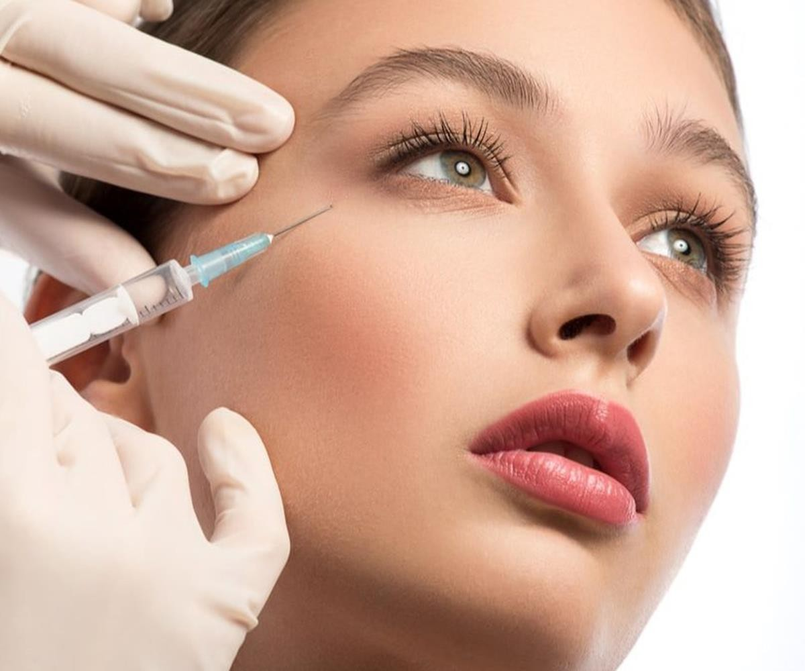
Son técnica efectivas y mínimamente invasivas.
Anestesias tópicas y régimen ambulatorio con incorporación inmediata.
No requieren un quirófano, se realizan en una consulta
en las que la asepsia e higiene están controladas
Mejoran aspecto y textura de la piel, sin necesidad de
MEDICINA ESTÉTICA EN AUGE Y
EN CONSTANTE EVOLUCIÓN
cambios drásticos
CIRUGÍA ESTÉTICA
CADA VEZ MÁS MUJERES Y HOMBRES SE SOMETEN A DIFERENTES ACTOS MÉDICOS PARA MEJORAR SU IMAGEN.

Slide 6
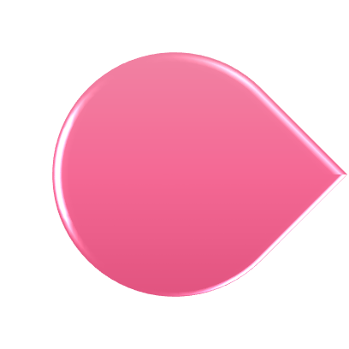
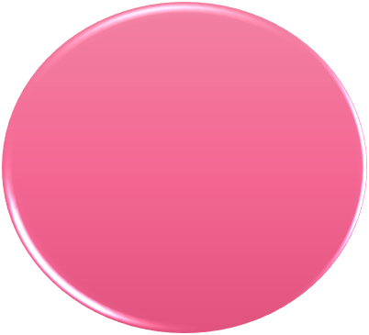


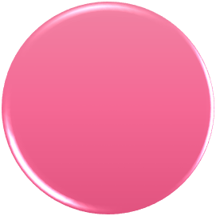
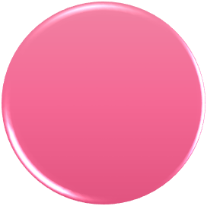
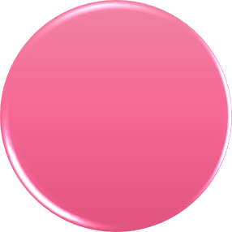

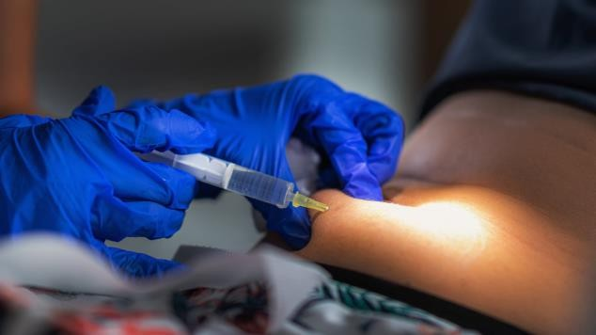
MEDICINA ESTÉTICA
MESOTERAPIA FACIALY CORPORAL
SE UTILIZAN AGUJAS MUY FINAS PARA DEPOSITAR A NIVEL DÉRMICO LAS SUSTACIAS QUE VAN A ACTUAR SOBRE EL TEJIDO SUBCUTÁNEO.
CORPORAL: PRODUCTOS HOMEOPÁTICOS, SILICIO Y OTRAS SUSTANCIAS REAFIRMANTES, REDUCTORAS….
INDICACIONES: TRATAMIENTO Y PREVENCIÓN DEL ENVEJECIMIENTO, CELULITIS, REDUCTORES.
FACIAL: VITAMINAS,
A. HIALURÓNICO, FACTORES DE CRECIMIENTO, MINERALES…
TÉCNICAS PREMEDICINA ESTÉTICA:
TÉCNICAS POSTMEDICINA ESTÉTICA:
Pasados 7-10 días:
Tratamientos hidratantes y antienvejecimiento:
  Ionización, electroporación de activos
multivitamínicos.
  Masaje
  Exfoliación física/química
  Diatermia
  Velo de colágeno
Limpieza profunda
Peeling físico o US
Masaje circulatorio
Mascarillas hidratantes y nutritivas, velos
Gimnasia pasiva

Slide 7
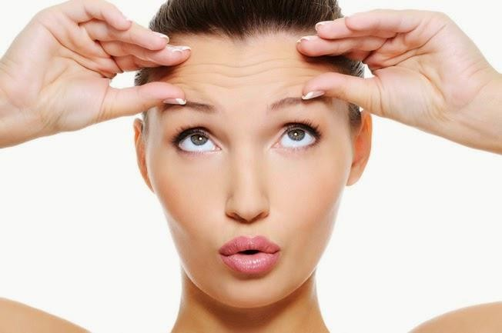
MEDICINA ESTÉTICA
INFILTRACIONES DE TOXINA BOTULÍNICA
(BOTOX)
ACTÚA BLOQUEANDO LA TRASMISIÓN DE IMPULSOS NERVIOSOS, PRODUCIENDO PARALISIS MUSCULAR TEMPORAL
(6 MESES)
CONTRAINDICADOS: TÉCNICAS QUE
PRODUCEN CALOR Y LAS CORRIENTES EXCITOMOTRICES
BLOQUEA LA LIBERACIÓN DE ACETILCOLINA (NEURATRANSMISOR)
INDICACIONES: ARRUGAS DE EXPRESIÓN
TÉCNICAS PREMEDICINA ESTÉTICA:
TÉCNICAS POSTMEDICINA ESTÉTICA:
Pasados 7-10 días:
Limpieza profunda
Masaje circulatorio
Mascarillas hidratantes y nutritivas, velos
Gimnasia pasiva
Exfoliación física o química
Masaje y DLF
Mascarillas hidratantes y velos colágeno
A las 4 semanas: microneedeling o electroporación con péptidos que inhiben la liberación de acetilcolina prolongando la acción de la toxina
EVITAR EL DMAE: activo que induce la liberación de
acetilcolina

Slide 8
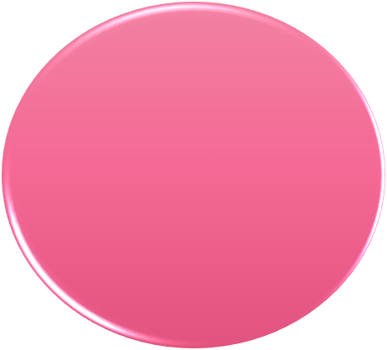


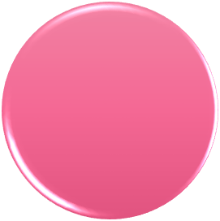
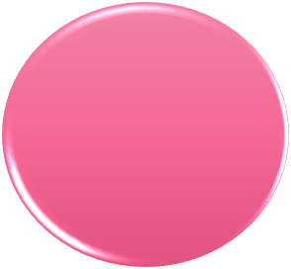
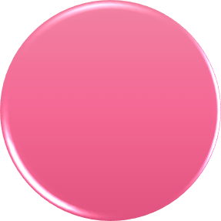



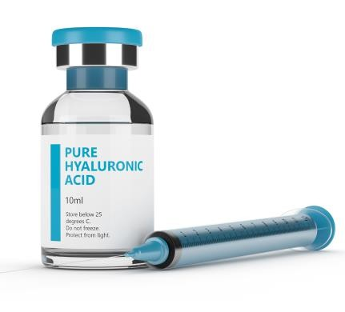

MEDICINA ESTÉTICA
INFILTRACIONES DE
RELLENO (FILLERS) :
Colageno
A. Hialurónico Hidroxiapatita cálcica
A. poliláctico
SE APLICAN MEDIANTE INYECCIÓN. SU FUNCIÓN ES MODIFICAR LA ANATOMIA, CORREGIR ARRUGAS Y PLIEGUES, AUMENTAR VOLUMEN
SON INFILTRACIONES REABSORBIBLES ESTAS POSEEN UNA DURACIÓN DETERMINADA
A. HIALURÓNICO: 6-12M
COLÁGENO:2M- 1 AÑO
A. POLILÁCTICO: 2 ANOS HC (RADIESSE): 1-3 AÑOS
INDICACIONES: RELLENO DE ARRUGAS, RECUPERACION VOLUMEN PERDIDO
REJUVENECIMIENTO
MUY NATURAL
TÉCNICAS PREMEDICINA ESTÉTICA:
TÉCNICAS POSTMEDICINA ESTÉTICA:
Pasados 15 días:
Tratamiento cosmetológico, aplicación de p.a. hidratantes, nutritivos y regeneradores.
Limpieza profunda
Peeling físico o US
Masaje circulatorio
Mascarillas hidratantes y nutritivas, velos
Gimnasia pasiva Diatermia
Depilación labio superior
EVITAR MANIPULACIONES Que puedan producir desplazamiento o reabsorción del producto
CONTRAINDICADAS: MASAJE, DLM, DIATERMIA técnicas que
favorecen la absorción o eliminación de los líquidos

Slide 9
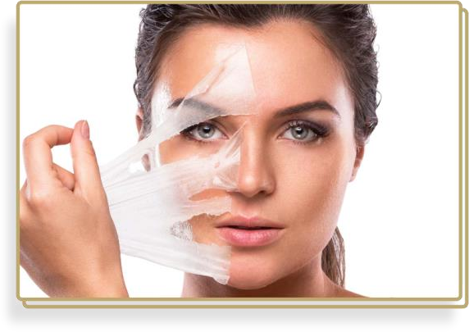
MEDICINA ESTÉTICA
PEELING QUÍMICOS MEDIOS PROFUNDOS
PROVOCAN UNA QUEMADURA CUYA PROFUNDIDAD DEPENDE DE LA CONCENTRACIÓN DE LAS SUSTANCIAS UTILIZADAS
TCA: DERIVADO DE
ACIDO ACETICO
FENOL: UNO DE LOS PEELINGS DE ACCIÓN MÁS PROFUNDA
CORRECCIÓN DE ARRUGAS Y LAS MANCHAS EN LOS PEELINGS MEDIOS
TRATAMIENTO DE ARRUGAS PROFUNDAS Y CICATRICES EN LOS PROFUNDOS
TÉCNICAS PREMEDICINA ESTÉTICA:
Limpieza profunda con atención a la
TÉCNICAS POSTMEDICINA ESTÉTICA:
Pasados 10-15 días: en los peelings medios para
favorecer la renovación celular
LED combinación de azul, rojo y amarillo.
Los peelings profundos se tratan como en cirugía estética.
eliminación de comedones
Mascarillas hidratantes y nutritivas

Slide 10
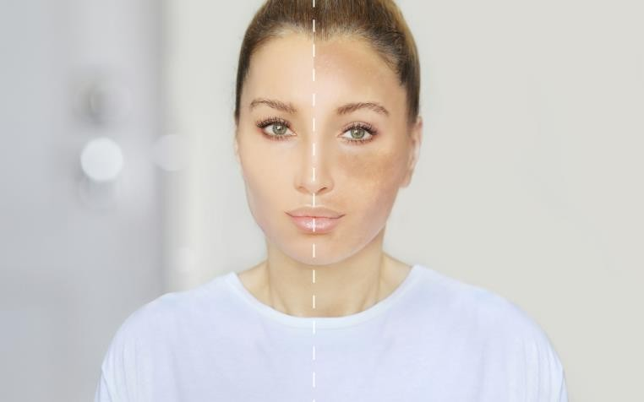
MEDICINA ESTÉTICA
TRATAMIENTO DESPIGMENTANTE LASER
ESTA ENERGÍA ES ABSORBIDA POR EL AGUA , LA HEMOGLOBINA Y LA MELANINA LO CUAL LAS DESTRUYE
.REDUCIÓN DE LENTIGOS SOLARES, EFELIDESY MANCHAS PROVOCADAS POR EL EMBARAZO
DISMINUCIÓN DE LOS MELASMAS
ELIMINACIÓN DE MANCHAS EN LA PIEL
TÉCNICAS PREMEDICINA ESTÉTICA:
TÉCNICAS POSTMEDICINA ESTÉTICA:
Una vez finalizado el tratamiento médico se pueden realizar varias sesiones para regenerar e hidratar la piel
Limpieza profunda
Peeling US
Masaje manual
Velo colágeno

Slide 11
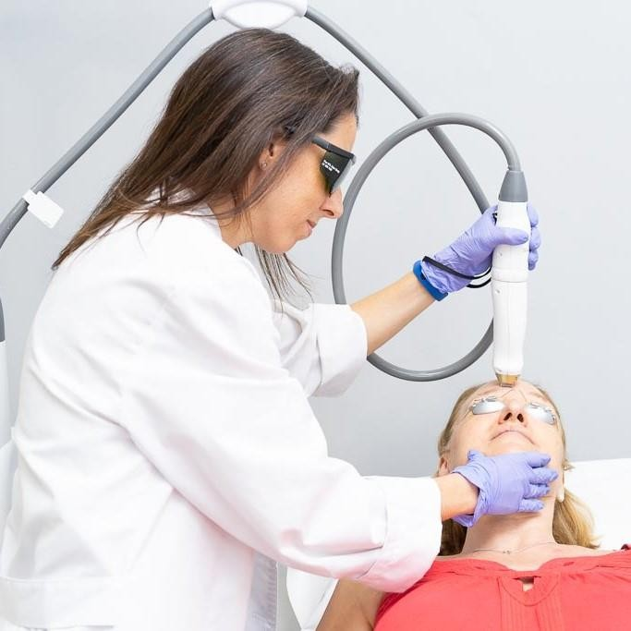
MEDICINA ESTÉTICA
TRATAMIENTO CON LASER NO ABLATIVO
.LOS FIBROBLASTOS RESPONDEN PRODUCIENDO COLÁGENO, ELASTINA Y GLICOSAMINOGLICANOS REESTRUCTURANDO LA DERMIS
DESTRUCCIÓN CONTROLADA DE LAS CAPAS MÁS SUPERFICIALES DE LA PIEL MEDIANTE PASADAS DEL LASER FRACCIONADO
LA DERMIS SUPERFICIAL SE CALIENTA SE ESTIMULA EL PROCESO DE CICATRIZACIÓN
INDICACIONES: REJUVENECIMIENTO, REDUCCIÓN DE CICATRICES ACNÉICAS Y LAS ARRUGAS
TÉCNICAS POSTMEDICINA ESTÉTICA:
Pasados 20días: técnicas que potencien la regeneración
celular y formación de tejido nuevo:
TÉCNICAS PREMEDICINA ESTÉTICA:
Limpieza profunda
Masaje manual o DLM
Mascarillas hidratantes y nutritivas
Diatermia
Galvanización
LED, combinación del azul calmante, rojo cicatrizante y
amarillo bioestimulante,
IPL
DLM y Masaje moldeador

Slide 12
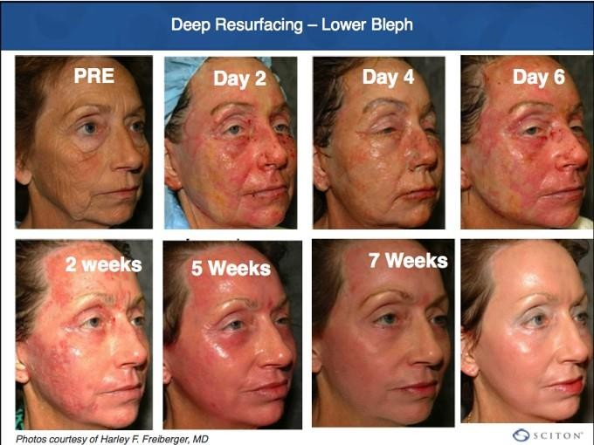
MEDICINA ESTÉTICA
INDICACIONES: ELIMINACIÓN VARICES Y TELAN.
MEJORA DE ESTRIAS ELIMINACIÓN MANCHAS, GRANDES ARRUGAS Y CICATRICES
RESURFACING: LASER ABLATIVO
REQUIEREN ANESTESIA Y REPOSO, YA QUE LA PIEL SE INFLAMA Y SE GENERAN COSTRAS Y DESCAMACIONES
CO2: 15 DÍAS
SE UTILIZAN LASERES
ABRASIVOS O ABLATIVOS
ER:YAG 1 SEMANA
TÉCNICAS POSTMEDICINA ESTÉTICA:
Pasados 30 días, cuando la piel se regenera:
TÉCNICAS PREMEDICINA ESTÉTICA:
Limpieza profunda
Masaje manual
Mascarillas hidratantes y nutritivas
Electroestimulación
Diatermia
Galvanización
DLM O masaje moldeador.
Cosméticos hidratantes y regenerantes ricos en células madre

Slide 13
MEDICINA ESTÉTICA
INDICACIONES: CELULITIS, ESTRIAS, GRASA LOCALIZADA, FLACIDEZ, CICATRICES Y OJERAS
ESTIMULA LA CIRCULACIÓN, FAVORECE LA OXIGENACIÓN DE LAS CÉLULAS
FAVORECE LA ELIMINACIÓN DE TOXINAS Y ESTIMULA LA PRODUCCIÓN DE COLÁGENO.
CARBOXITERAPIA
APLICAR INYECCIONES DE GAS CARBÓNICO (CO2)
TÉCNICAS POSTMEDICINA ESTÉTICA:
Son necesarias entre 6-10 sesiones. Se recomienda una sesión cada 2 semanas. Los resultados pueden complementarse con :
TÉCNICAS PREMEDICINA ESTÉTICA:
Limpieza profunda
Peeling físico o US
Masaje circulatorio
Mascarillas hidratantes y nutritivas, velos
Gimnasia pasiva Diatermia
Masajes (reductores, reafirmantes, maderoterapia), DLM
Diatermia
Presoterapia

Slide 14
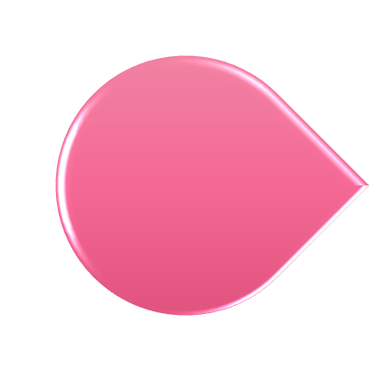
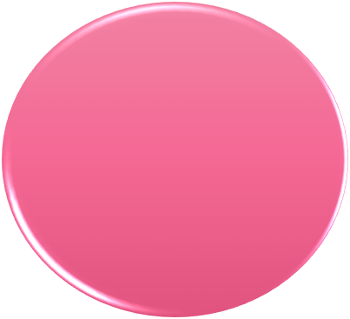

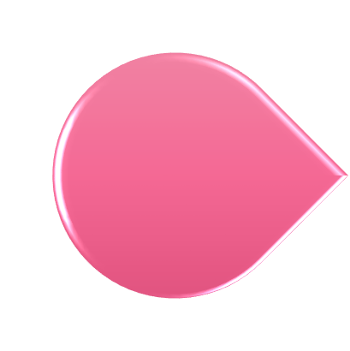

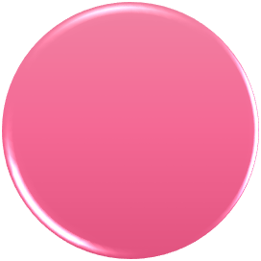
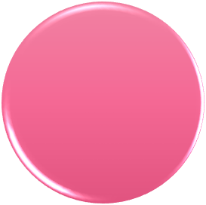

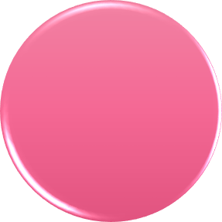
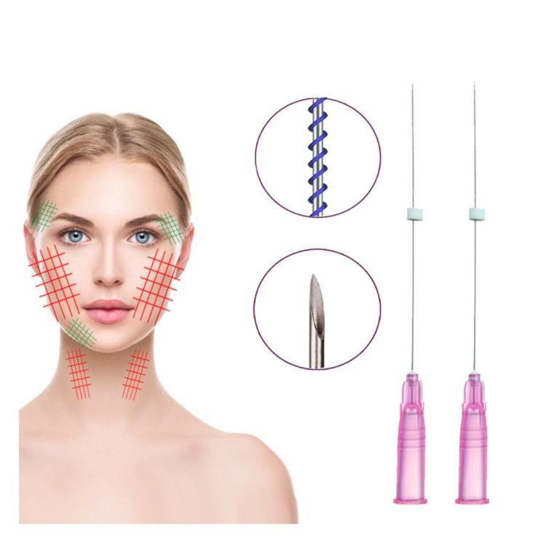
MEDICINA ESTÉTICA
INDICACIONES: ARRUGAS, FLACIDEZ, LEVANTAR LAS CEJAS, REDEFINIR EL ÓVALO DE LA CARA.
INTRODUCCIÓN DE HILOS EN LA PIEL EN FORMA DE MALLA MEDIANTE UNA AGUJA FINA
TENSA Y REDENSIFICA LA PIEL , ADEMÁS DE ESTIMULAR LA FORMACIÓN DE COLÁGENO
TEMPORALES:
POLIDIOXANONA
PERMANENTES: ORO DE 24 KILATES
HILOS TENSORES
TÉCNICAS PREMEDICINA ESTÉTICA:
Limpieza profunda
Masaje manual
Mascarillas hidratantes y nutritivas
Electroestimulación

Slide 15
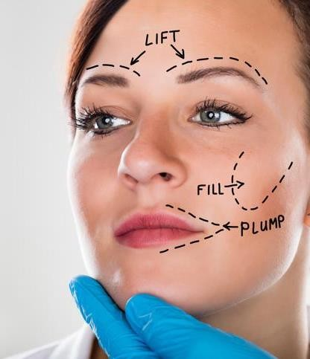

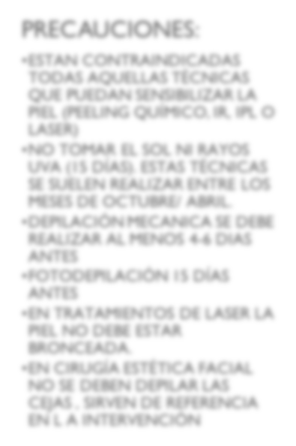
C U I DA D O S E S T E T I C O S E N
M E D I C I N A Y C I RU G Í A
E S T É T I CA
PRECAUCIONES:
ESTAN CONTRAINDICADAS TODAS AQUELLAS TÉCNICAS QUE PUEDAN SENSIBILIZAR LA PIEL (PEELING QUÍMICO, IR, IPL O LASER)
NO TOMAR EL SOL NI RAYOS UVA (15 DÍAS). ESTAS TÉCNICAS SE SUELEN REALIZAR ENTRE LOS MESES DE OCTUBRE/ ABRIL.
DEPILACIÓN MECANICA SE DEBE REALIZAR AL MENOS 4-6 DIAS ANTES
FOTODEPILACIÓN 15 DÍAS
ANTES
EN TRATAMIENTOS DE LASER LA PIEL NO DEBE ESTAR BRONCEADA.
EN CIRUGÍA ESTÉTICA FACIAL NO SE DEBEN DEPILAR LAS CEJAS , SIRVEN DE REFERENCIA EN L A INTERVENCIÓN

Slide 16
CIRUGÍA ESTÉTICA
BLEFAROPLASTIA: limpieza profunda, masaje manual, DLM, mascarillas hidratantes y nutritivas.
RINOPLASTIA: limpieza profunda de la piel, DLM
CIRUJÍA DEL ÓVALO: limpieza profunda de la piel, masaje manual, DLM, electroestimulación.
LIFTING FACIAL: limpieza profunda de la piel, peeling físico, peeling ultrasónico, masaje manual, velo de colágeno, mascarillas hidratantes y nutritivas, electroestimulación, diatermia capacitiva.
DERMOABRASIÓN MECÁNICA: masaje manual, diatermia capacitiva.
CIRUJÍA DE LA MAMA: peeling físico, masaje manual, mascarillas hidratantes y nutritivas, electroestimulación, DLM
ABDOMINOPLASTIA: peeling físico, masaje manual, mascarillas hidratantes y nutritivas, DLM.
LIPOSUCCIÓN: peeling físico, masaje manual, electroestimulación, DLM

Slide 17
CONTRAINDICACIONES
En los tratamientos previos a la medicina y cirugía estética, están contraindicadas todas aquellas técnicas que puedan sensibilizar la piel, como la exfoliación química, las técnicas de sudoración, la radiación infrarroja, la fotodepilación láser o IPL, etc.
No tomar el sol. Como mínimo deben transcurrir 15 días antes de poder aplicar el tratamiento.
También están contraindicadas las exposiciones a los rayos UVA.
La depilación mecánica de debe realizar al menos 4-6 días antes.
La fotodepilación se debe realizar al menos 15 días antes.
En los tratamientos con láser, la piel no puede estar bronceada, ni recibir los rayos solares o la radiación UVA, motivo por el que a estas técnicas se realizan entre los meses de octubre y marzo-abril.
En las intervenciones de cirugía estética facial no se debe depilar las cejas, pues sirven de referencia en la intervención.

Slide 18
TRATAMIENTOS Y TÉCNICAS DE POSTCIRUGÍA ESTÉTICA
Los objetivos perseguidos son:
Reducir la inflamación y el edema.
Reducir los hematomas.
Favorecer la cicatrización.
Aportar hidratación a la piel.
Mejorar el tono muscular y cutáneo.

Slide 19
SELECCIÓN DE TÉCNICAS
TÉCNICAS COSMÉTICAS: cosméticos a base de antirradicales libres como el tratamiento de vitamina , que permite recuperar la luminosidad perdida tras la intervención.
TÉCNICAS MANUALES: DLM, masaje circulatorio.
TÉCNICAS ELECTROESTÉTICAS: diatermia capacitiva o radiofrecuencia resistiva, fototerapia LED roja, presoterapia, pulverizaciones.
REALIZACIÓN DE LAS TÉCNICAS:
comenzar con DLM para reducir el proceso inflamatorio y acelerar la recuperación de los tejidos.
Pasadas dos semanas, los trabajos van encaminados a mantener la zona sin inflamación, se puede utilizar el láser en forma de barrido y la diatermia capacitiva, con el fin de acelerar el proceso de cicatrización, relajar, drenar y estimular el fibroblasto y por consiguiente, la producción de colágeno y elastina.
No se comienza con el tratamiento cosmético hasta que no se haya conseguido la cicatrización, evitando el riesgo de infección del tejido.
La gimnasia pasiva, la radiofrecuencia o la mesoterapia virtual ayudan a movilizar los tejidos, activar la circulación sanguínea y eliminar toxinas, recuperando el tono muscular.

Slide 20
TRATAMIENTO POSTBLEFAROPLASTÍA
INDICACIONES
Durante la primera semana, realizar DLM tres veces por semana, ir reduciendo a dos y una hasta eliminar el edema.
A partir de la segunda semana, masajear las cicatrices y la zona externa del párpado con presiones y fricciones, para facilitar la cicatrización y evitar las adherencias.
Realizar ejercicios de abrir y cerrar los ojos de forma delicada, tan frecuentemente como sea posible. Esto ayuda a una desaparición más rápida del edema, y a recuperar el tono muscular.
Descansar o dormir con la cabeza y la espalda elevadas, evitando girar o ladear la cabeza.
Pasados 15 días ya puede maquillarse con cosméticos decorativos de camuflaje para cubrir los restos de equimosis. Desmaquillar la zona del orbicular de forma delicada para no dañar el ojo y las cicatrices.

Slide 21
TRATAMIENTO POSTBLEFAROPLASTÍA
CONTRAINDICACIONES
No exponer el sol.
No realizar depilación de cejas hasta pasados 2-3 meses, cuando la zona se empiece a normalizar.
No maquillarse ni aplicar calor en la cara.
PRECAUCIONES
Durante la primera semana tener cuidado de no tocarse la zona con las manos.
Utilizar gafas de sol.
Utilizar protector solar con un factor de protección alto 50+

Slide 22
TRATAMIENTO POSTBLEFAROPLASTÍA
REALIZACIÓN DE LAS TÉCNICAS
Primeras sesiones: acomodar al cliente, limpiar la zona con gasas esterilizadas y suero fisiológico, DLM, volver a limpiar la zona con gasas esterilizadas y suero.
Pasados 15 días: acomodar al cliente, limpiar la zona con gasas esterilizadas y suero fisiológico, realizar un masaje manual, aplicar un serum con efectos hidratantes y regenerantes, aplicar radiofrecuencia capacitiva por toda la zona y, en especial a ambos lados de las cicatrices, poner una mascarilla con activos calmantes e hidratantes, rociar pulverizaciones frías, aplicar crema hidratante con protección solar, maquillar.
A partir de un mes: acomodar al cliente, desmaquillar el rostro y cuello, aplicar fototerapia LED, con una combinación de azul calmante, rojo cicatrizante y amarillo bioestimulante, aplicar diatermia capacitiva, realizar un masaje manual, poner una mascarilla regenerante, rociar pulverizaciones frías con tónico hidratante, poner una base hidratante con protección solar, maquillar.

Slide 23

TRATAMIENTO POSTRINOPLASTIA
Presenta edema y equimosis alrededor de la nariz, en los párpados y en los pómulos. La piel aparece bastante deshidratada.
INDICACIONES
En la zona de los orbiculares de los ojos se puede hacer DLM o masaje circulatorio, para eliminar el edema, los hematomas y flexibilizar la piel.
Una vez retirada la escayola se puede empezar a tratar la zona con DLM y láser para favorecer la reabsorción de líquidos y la cicatrización de los tejidos.
Se puede aplicar cosméticos hidratantes y maquillaje cubriente o de camuflaje.
CONTRAINDICACIONES
No tomar el sol en la cara durante seis semanas.
Evitar la exposición al calor durante seis semanas.
No realizar actividades bruscas durante 6 semanas.
PRECAUCIONES
La nariz está muy dolorida y, por ello, están contraindicados los masajes y aparatos que supongan un movimiento de los tejidos hasta consolidar la nueva estructura de esta.
Limpiar la piel del rostro y los orbiculares con gasas impregnadas en infusión fría de manzanilla, teniendo cuidado de no mojar la escayola.
Mantener la cabeza y el tórax elevados para descansar o dormir, intentando no girar lateralmente la cabeza.
Comenzar con los cuidados estéticos habituales pasados los tres meses. La total recuperación de la nariz es de 6 meses á 1 año.

Slide 24
TRATAMIENTO POSTRINOPLASTIA
REALIZACIÓN DE LAS TÉCNICAS
Primeras sesiones: acomodar al cliente, limpiar el rostro con gasas esterilizadas y suero fisiológico, hacer DLM principalmente en los orbiculares de los ojos, volver a limpiar el rostro con gasas esterilizadas y suero, aplicar crema hidratante con protección solar.
Una vez retirada la escayola: acomodar al cliente, limpiar la zona con gasas esterilizadas y suero fisiológico, realizar masaje manual o DLM, aplicar un serum con efectos hidratantes y regenerantes, aplicar diatermia capacitiva, poner un velo de colágeno, rociar pulverizaciones frías, aplicar crema hidratante con protección solar, maquillar.
A partir de un mes: acomodar al cliente, desmaquillar el rostro y cuello, depilar las cejas, hacer un peeling suave, realizar un masaje manual, poner una mascarilla regenerante, rociar pulverizaciones frías con tónico hidratante, poner una base hidratante con protección solar, maquillar.

Slide 25
TRATAMIENTO POSTMALARPLASTIA Y MENTOPLASTIA
Presenta edema, equimosis y tensión de la piel, los tejidos subcutáneos y las cicatrices.
INDICACIONES
El tratamiento comienza a partir de la primera semana con DLM en días alternos, para ir espaciando hasta dejar una sesión por semana.
A partir de la segunda semana, incluir el láser para favorecer la reabsorción del edema y del hematoma, eliminando la tensión de los tejidos.
Se recomienda aplicar radiofrecuencia capacitiva para la cicatrización.
CONTRAINDICACIONES
No tomar el sol y evitar la exposición al calor durante seis semanas.
No realizar actividades bruscas durante 6 semanas.
No aplicar calor en la zona.
PRECAUCIONES
Acomodar a la persona sentada y no tumbada.
Aplicar protección solar.

Slide 26
TRATAMIENTO POSTMALARPLASTIA Y MENTOPLASTIA
REALIZACIÓN DE LAS TÉCNICAS
Primeras sesiones: acomodar al cliente, limpiar el rostro con gasas esterilizadas y suero fisiológico, hacer DLM, volver a limpiar el rostro con gasas esterilizadas y suero, aplicar crema hidratante con protección solar.
Pasados 15 días: acomodar al cliente, desmaquillar el rostro y cuello, aplicar fototerapia LED con una combinación de azul calmante, rojo cicatrizante y amarillo bioestimulante, realizar un masaje manual o DLM, aplicar radiofrecuencia capacitiva, poner una mascarilla con activos calmantes e hidratantes, rociar pulverizaciones frías, aplicar crema hidratante con protección solar, maquillar.
A partir se un mes: acomodar a un cliente, desmaquillar el rostro y cuello, hacer un peeling suave, aplicar fototerapia LED con una combinación de azul calmante, rojo cicatrizante y amarillo bioestimulante, realizar un masaje manual, poner un velo de colágeno, rociar pulverizaciones frías con tónico hidratante, poner una base hidratante con protección solar, maquillar.

Slide 27
TRATAMIENTO POSTLIFTING FACIAL
El rostro presenta edema, equimosis, tirantez y pérdida de la sensibilidad ( se recupera a los 3-4 mese), asimetrías, bultos y zonas más endurecidas.
INDICACIONES
A partir de la primera semana se puede comenzar con el DLM.
Aplicar cosméticos hidratantes y nutritivos.
Al mes se puede comenzar a movilizar los músculos con masaje, radiofrecuencia capacitiva y gimnasia pasiva.
A los 3 meses se puede realizar una higiene profunda.
CONTRAINDICACIONES
No tomar el sol ni exponerse a los rayos UVA durante 6 semanas, debido al riesgo que presenta de hiperpigmentación.
No emplear sustancias irritantes, como tintes para el pelo, durante 4 semanas.
No realizar ejercicios bruscos durante 4 semanas.
PRECAUCIONES
Durante las primeras semanas habrá una disminución de la sensibilidad al tacto y sensación de acartonamiento en la piel. Por ello, no se tienen que aplicar técnicas con calor o en las que el cliente deba determinar la intensidad.
Masajear suavemente la cara y el cuello en dirección hacia la oreja.
Puede maquillarse suavemente después de la primera semana y utilizar cremas hidratantes y tónicos suaves.
Realizar un tratamiento de peeling transcurridos como mínimo 3 meses de la intervención.
Descansar a dormir con la cabeza y espalda ligeramente elevadas.

Slide 28
TRATAMIENTO POSTLIFTING FACIAL
REALIZACIÓN DE LAS TÉCNICAS
Primeras sesiones: acomodar al cliente, limpiar el rostro con gasas esterilizadas y suero fisiológico, hacer DLM, volver a limpiar el rostro con gasas esterilizadas y suero, aplicar crema hidratante con protección solar.
Pasados 15 días: acomodar al cliente, desmaquillar el rostro y cuello, aplicar fototerapia LED con una combinación de azul calmante, rojo cicatrizante y amarillo bioestimulante, aplicar un serum hidratante, realizar un masaje manual o DLM, aplicar radiofrecuencia capacitiva, poner una mascarilla regenerante, rociar pulverizaciones frías, aplicar crema hidratante con protección solar, maquillar.
A partir se un mes: acomodar a un cliente, desmaquillar el rostro y cuello, depilar las cejas, hacer un peeling suave, aplicar galvanización, realizar un masaje manual, poner una mascarilla en forma de velo o gel rica en células madre, rociar pulverizaciones frías con tónico hidratante, poner una base hidratante con SPF, maquillar.

Slide 29
TRATAMIENTO POSTDERMOABRASIÓN MECÁNICA
Presenta molestias, edema y tumefacción de la piel. Pueden aparecer complicaciones como manchas o infecciones.
INDICACIONES
El tratamiento comienza cuando la piel ya esté epitelizada ( una semana)
Aplicar DLM y fototerapia LED con una combinación de azul calmante, rojo cicatrizante y amarillo bioestimulante para eliminar el edema y la tensión de la piel, además de cosméticos hidratantes con máxima protección solar.
Aplicar mascarillas en forma de gel o velo que puede ser a base de colágeno, células madre, Aloe vera, etc.
Como técnica electroestética está indicada la galvanización para mejorar la capacidad de contracción muscular sedación y renovación celular.
CONTRAINDICACIONES
No tomar el sol ni exponerse a los rayos UVA durante 6 semanas, debido al riesgo que presenta de hiperpigmentación de la piel.
No realizarse exfoliaciones físicas o químicas.
No utilizar corrientes o equipos que eleven la temperatura.
PRECAUCIONES
Evitar los cambios bruscos de temperatura.
Usar protección solar

Slide 30
TRATAMIENTO POSTDERMOABRASIÓN MECÁNICA
REALIZACIÓN DE LAS TÉCNICAS
Primeras sesiones: acomodar al cliente, limpiar el rostro con gasas esterilizadas y suero fisiológico, hacer DLM, aplicar fototerapia LED con una combinación de azul calmante, rojo cicatrizante y amarillo bioestimulante, aplicar crema hidratante con protección solar.
Pasados 15 días: : acomodar al cliente, desmaquillar el rostro y cuello, aplicar fototerapia LED de 830nm (luz no visible) con acción antiinflamatoria, capaz de penetrar en las capas más profundas y regenerar las células, realizar un masaje manual o DLM, hacer una galvanización, poner una mascarilla de Aloe vera en forma de gel, rociar pulverizaciones frías, aplicar crema hidratante con protección solar.
A partir se un mes: acomodar a un cliente, desmaquillar el rostro y cuello, aplicar radiofrecuencia capacitiva, realizar un masaje manual, poner una mascarilla en forma de velo o gel a base de células madre, rociar pulverizaciones frías con tónico hidratante, poner una base hidratante con protección solar.

Slide 31
TRATAMIENTO POSTCIRUGÍA DE LA MAMA
La zona presenta edema, tirantez y equimosis en la areola, y cicatrices bajo el seno y en la areola.
El médico indicará si debe utilizar vendaje o un sujetador quirúrgico.
INDICACIONES
Comentar una vez que se hayan eliminado los vendajes con el DLM y la fototerapia LED para favorecer la reabsorción del edema y la eliminación de todos los hematomas.
Aplicar pasados 15 días el equipo de alta frecuencia capacitiva y cosméticos hidratantes para la recuperación del tono de la piel.
El masaje evita la rigidez y el encapsulamiento de la prótesis mamaria.
Después de la cicatrización tratar con masaje, láser y cosméticos regeneradores e hidratantes.
CONTRAINDICACIONES
El masaje está contraindicado si la prótesis está colocada debajo del músculo pectoral, por la posibilidad de que esta se mueva.
Están contraindicadas las técnicas que aporten calor de forma continua, ya que el calor ablanda los tejidos y favorece la flacidez,
No aplicar cosméticos sobre la areola.
PRECAUCIONES
Evitar el calor y las técnicas que lo producen.
Llevar siempre el sujetador, incluso durante la noche.

Slide 32
TRATAMIENTO POSTCIRUGÍA DE LA MAMA
REALIZACIÓN DE LAS TÉCNICAS
Primeras sesiones: acomodar al cliente, limpiar la zona con gasas esterilizadas y suero fisiológico, hacer DLM, volver a limpiar la zona con gasa esterilizadas y suero, aplicar fototerapia LED sobre las cicatrices, ayudar al cliente a colocarse el sujetador quirúrgico.
A partir de un mes : acomodar al cliente, limpiar con toallas húmedas, realizar un masaje manual, aplicar radiofrecuencia capacitiva por toda la zona y, en especial a ambos lados de las cicatrices, ayudar al cliente a colocarse el sujetador quirúrgico.
A los dos meses: acomodar al cliente, limpiar con toallas húmedas, aplicar IPL sobre las cicatrices, realizar un masaje manual, poner una mascarilla regenerante, rociar pulverizaciones frías con tónico hidratante

Slide 33
TRATAMIENTO POSTABDOMINOPLASTIA
Presenta edema, tensión cutánea, pérdida de sensibilidad en la zona y cicatrices
INDICACIONES
Comenzar con el tratamiento cuando el médico retire el vendaje comprensivo del abdomen.
Hay que poner especial atención en rebajar la tensión de la zona de la cicatriz.
Iniciar con DLM diario e ir espaciando a 3,2,y 1 al día por semana, según evolucione el cliente.
La fototerapia LED facilita la cicatrización y la recuperación de la sensibilidad cutánea-
Realizar alta frecuencia capacitiva o radiofrecuencia para la reducción de la tensión muscular y acelerar el proceso de cicatrización.
Cuando desaparezca el edema, comenzar con masaje manual para movilizar y estimular los tejidos y los músculos del abdomen.

Slide 34
TRATAMIENTO POSTABDOMINOPLASTIA
CONTRAINDICACIONES
Las maniobras de masaje profundo, como el amasamiento, las técnicas de termoterapia y la dermoaspiración están contraindicadas en el postoperatorio inmediato, no se realizarán hasta prescripción médica
No tomar el sol.
No realizar ejercicio físico o natación durante 5-6 meses ( según proceso)
No realizar esfuerzos abdominales durante seis semanas.
PRECAUCIONES
Después del vendaje comprensivo, el médico prescribe una faja especial. Esta debe usarse constantemente en las primeras ocho semanas, tanto de día como de noche, pudiendo retirarla por breves periodos de tiempo para aliviar la sensación de presión constante.
Acomodar al cliente decúbito supino con la cabeza ligeramente elevada y las piernas flexionadas, colocando almohadones debajo de las rodillas.

Slide 35
TRATAMIENTO POSTABDOMINOPLASTIA
REALIZACIÓN DE LAS TÉCNICAS
Primeras sesiones: acomodar al cliente, limpiar la zona con gasas esterilizadas y suero fisiológico, hacer DLM, volver a limpiar la zona con gasa esterilizadas y suero, aplicar fototerapia LED sobre las cicatrices, ayudar al cliente a colocarse el sujetador quirúrgico.
A partir de un mes : acomodar al cliente, limpiar con toallas húmedas, realizar un masaje manual ( sin amasamientos ni percusiones), aplicar radiofrecuencia capacitiva por toda la zona y, en especial a ambos lados de la cicatriz, poner una mascarilla con efecto tónico y regenerante.
A los dos meses: acomodar al cliente, limpiar con toallas húmedas o guante de crin, aplicar fototerapia LED, realizar electroestimulación con corrientes de baja frecuencia para favorecer la movilización muscular y la eliminación de depósitos grasos, realizar un masaje manual

Slide 36
TRATAMIENTO POSTLIPOSUCCIÓN
La zona presenta edema, dolor equimosis, pérdida de sensibilidad, calor, agujetas zonas con desniveles ( más o menos pronunciadas)
Una vez terminada la intervención quirúrgica, el médico coloca una faja especial o vendas comprensivas.
INDICACIONES
Una vez el cirujano evalúe la intervención y efectúe la prescripción del mismo, lo que suele ocurrir al cabo de una semana comenzar con DLM durante 1 mes ir espaciando las sesiones hasta normalización.
Después de 15-20 días (según prescripción médica) intercalar con masajes de modelado manual y amasamiento.
Posteriormente está recomendado el láser, la presoterapia, la estimulación eléctrica con corrientes variables de baja y media frecuencia y la radiofrecuencia capacitiva.
Realizar pasados dos meses unas sesiones de dermoaspiración para terminar de esculpir y una exfoliación física.

Slide 37
TRATAMIENTO POSTLIPOSUCCIÓN
CONTRAINDICACIONES
No estar mucho tiempo seguido de pie o sentado y moverse realizando movimientos suaves de vez en cuando.
No tomar el sol durante un mínimo de 6 semanas, mientras queden hematomas para evitar la pigmentación.
PRECAUCIONES
Evitar los ultrasonidos o la cavitación en las primeras sesiones, así como todas las técnicas que aporten o produzcan calor.
Es recomendable el uso de medias de comprensión fuerte o de una faja especial después de la cirugía. Debe usarse constantemente en las primeras semanas, tanto de día como de noche, retirándola solo por cortos periodos de tiempo para aliviar la sensación de presión.

Slide 38
TRATAMIENTO POSTLIPOSUCCIÓN
REALIZACIÓN DE LAS TÉCNICAS
Primeras sesiones: acomodar al cliente, limpiar la zona con gasas esterilizadas y suero fisiológico, hacer DLM, volver a limpiar la zona con gasa esterilizadas y suero,, ayudar al cliente a colocarse las medias de comprensión o faja si es el caso.
A partir de un mes : acomodar al cliente, limpiar con toallas húmedas, realizar electroestimulación con corrientes de baja frecuencia aumentan el metabolismo de las células musculares favoreciendo la movilización y eliminación de depósitos grasos.
A los dos meses: acomodar al cliente, limpiar con toallas húmedas o guante de crin, aplicar láser o IPL para eliminar posibles pigmentaciones y cicatrices, realizar dermoaspiración para modelar la zona.

